Slide 1

第九章(2)

Slide 2
专题
高 斯 定 理
本节难点：高斯定理的理解与高斯面的选取技巧。

Slide 3
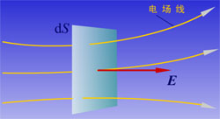
电场线(电力线):
用一系列假想的有向曲线描述电场强度的大小和方向。
1、规定:
1) 曲线上每一点的切线方向表示该点电场强度的方向；
2) 通过某点垂直于电场强度方向的单位面积的电力线的条等于该点电场强度的大小，即 E = d N / d S⊥
电场线的疏密可
表示场强的大小。
注意：电场是客观存在的，而电场线并不是客观存在的。

Slide 4
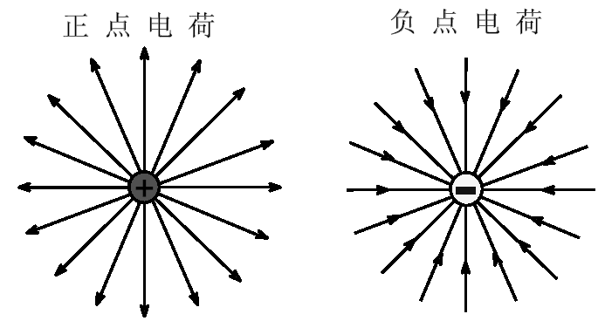
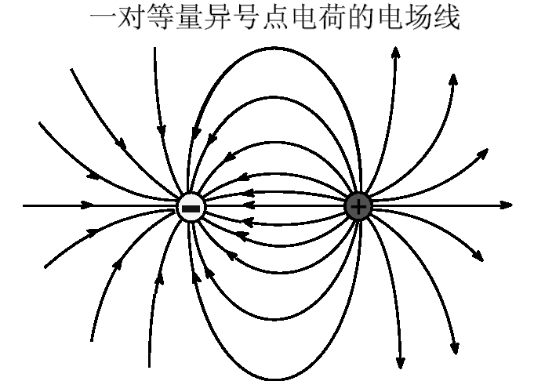
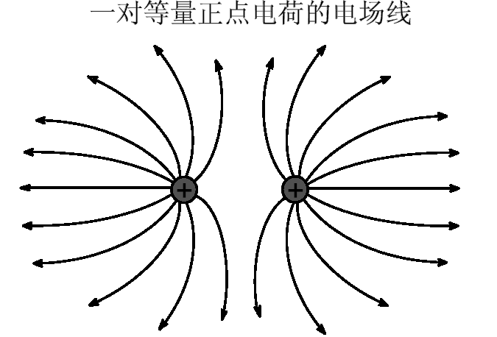
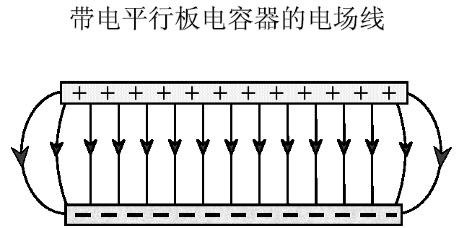
2、静电场中电场线的性质：
1）起于正电荷(或无穷远)，终止于负电荷(或无穷远) 。在无电荷处不间断。
2）电场线在无电荷处不相交
3）静电场电场线不闭合。

Slide 5

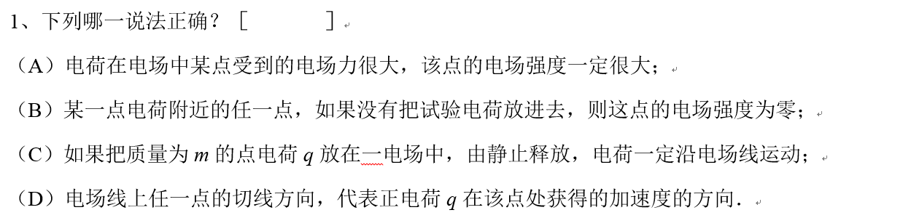
单选题
3分
A
B
C
D
提交

Slide 6
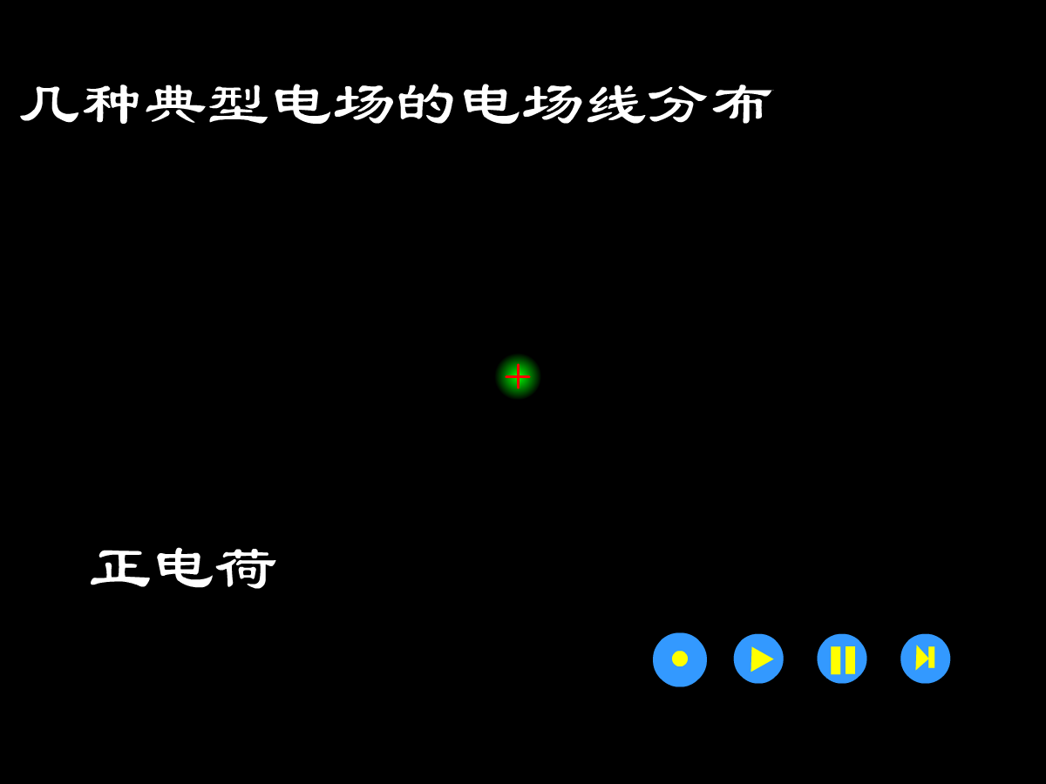

Slide 7
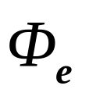
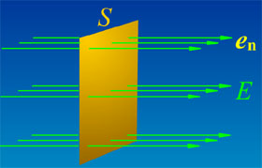

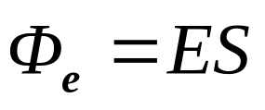
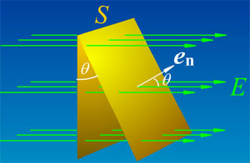
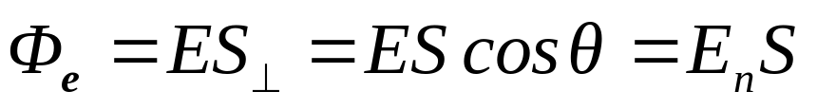
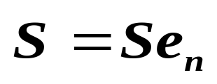
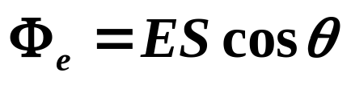
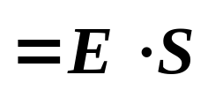
一、电通量： （E 通量）
电通量：通过某曲面的电场线的条数。
1、均匀电场中, S 为平面且平面垂直场强:
此时通过S的电场线的条数为:
故有：
2、均匀电场中, S 为平面但与 E 不垂直：
引入面积矢量：
则有:

Slide 8
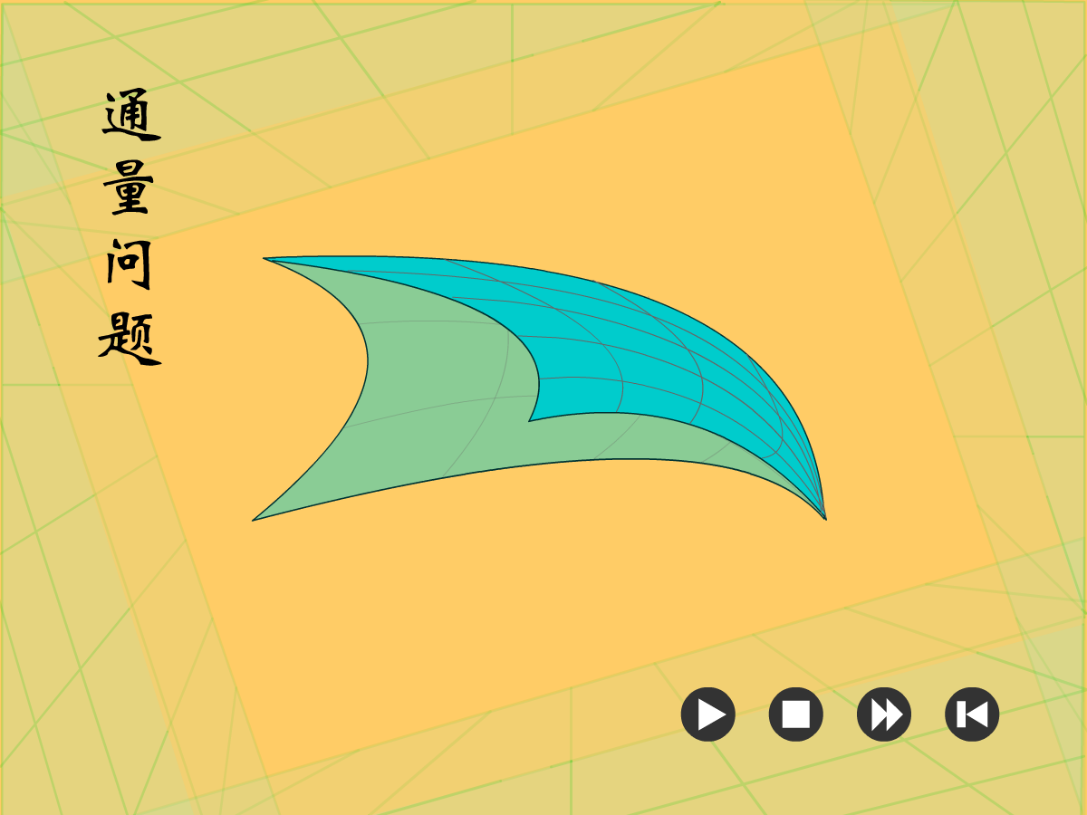

Slide 9
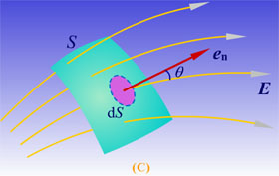
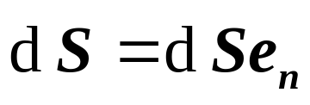
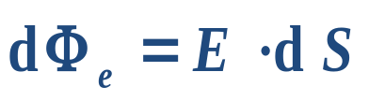
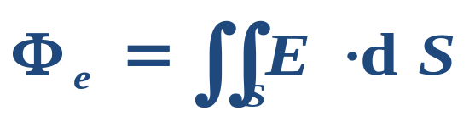
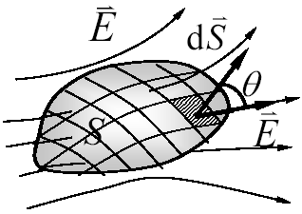
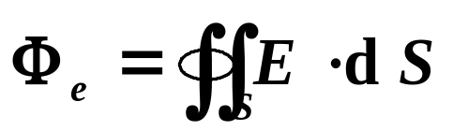
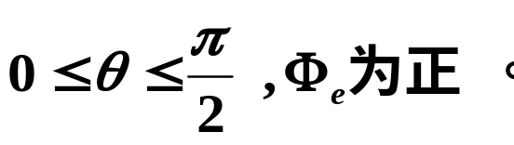
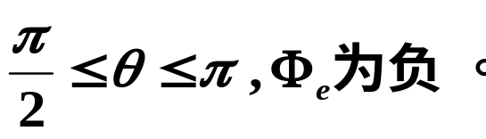
3、对非均匀场，S为曲面:
分割曲面, 取小面元：
则:
对整个曲面:
对一闭合曲面:
注意
1）电通量是对面或面元而言的，对某点谈电通量无意义。
2）电通量是代数量，可正、可负、可以为零。
3）对于闭合曲面，规定曲面法线方向由内向外为正方向；
当电场线穿出时，
当电场线穿入时，

Slide 10
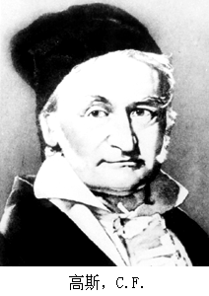
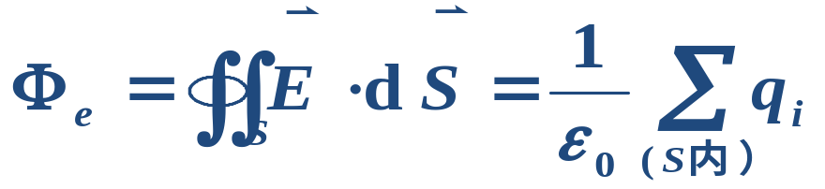
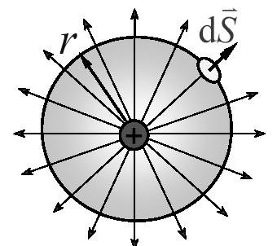
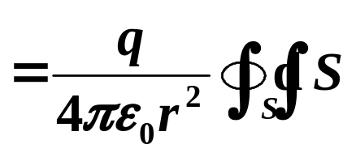
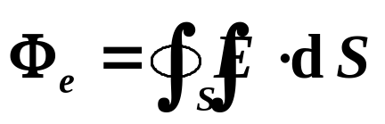
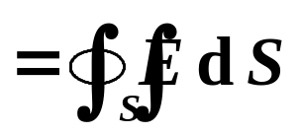
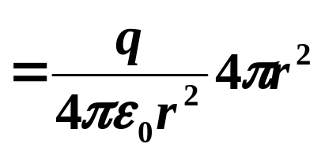
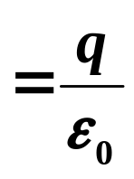
二、高斯定理：
（给出通过任 一闭合曲面的电通量与闭合面内包围的电荷间的定量关系）
在真空中的静电场内，通过任意闭合曲面的电通量等于
该曲面所包围的所有电荷的代数和除以ε₀ 。
1、内容:
2、推证:
闭合曲面 S 称为高斯面。
1) 闭合球面包围点电荷，点电荷处于球心。

Slide 11


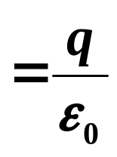


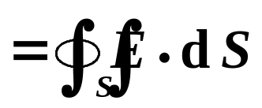


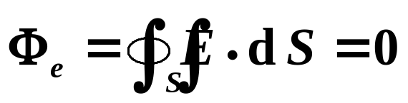

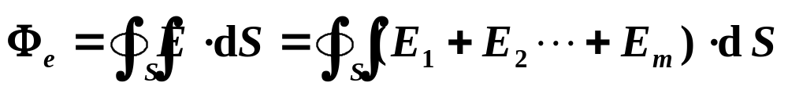

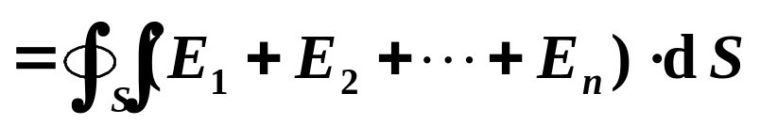
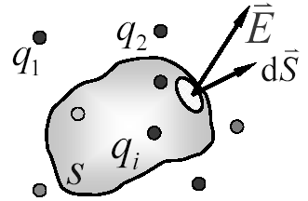
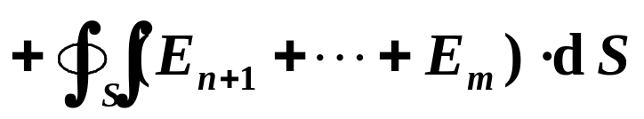
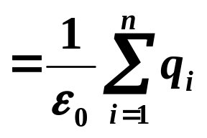
2）点电荷在任意闭合曲面内，由图知仍有：
3）点电荷在闭合曲面之外，对曲面的通量为零。
4）m 个电荷组成 , n 个在闭合曲面内:

Slide 12
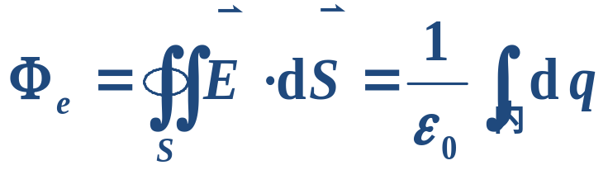

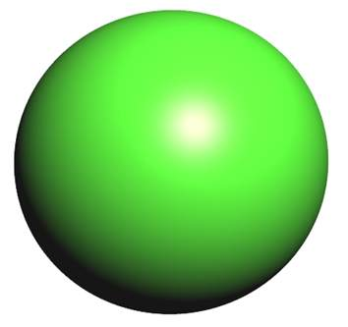




5) 当电荷连续分布时:
1） 闭合曲面的电通量Φ_{e}仅与曲面所围的净电荷有关。
说明
2）高斯定理所涉及的电场强度是闭合曲面内、外电荷
共同产生的。
3）高斯定理揭示了场和场源的内在联系，静电场是有源场，正负电荷是静电场的场源。
4）高斯定理适用于任何电场，比库仑定律更广泛， 是电
磁场理论的基本方程之一。

Slide 13
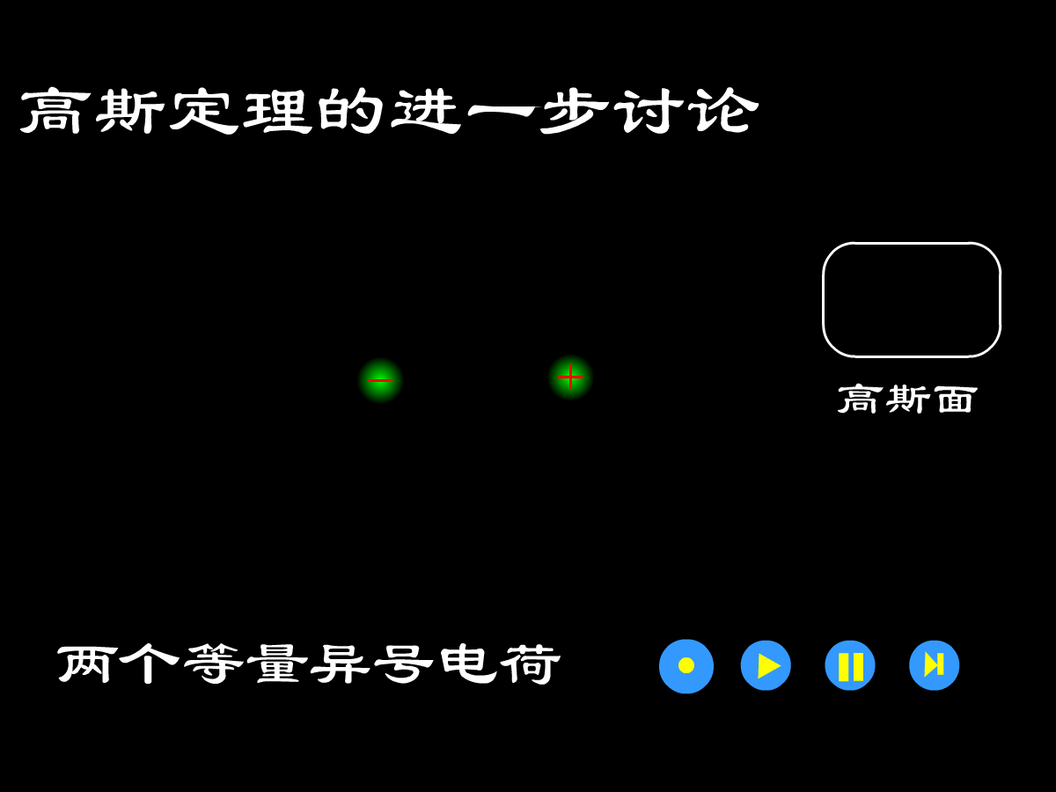

Slide 14
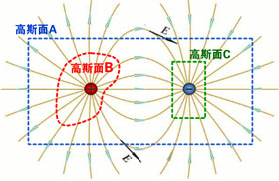
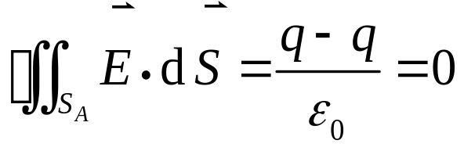
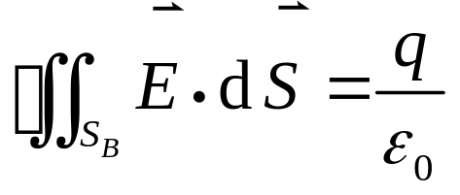
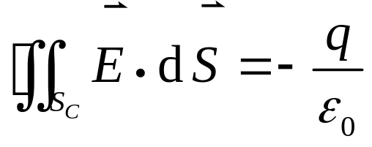
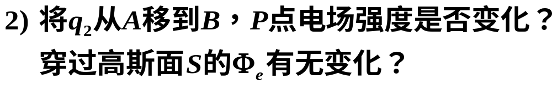
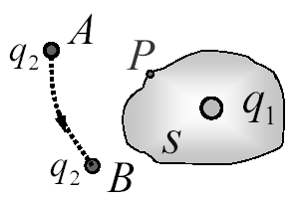
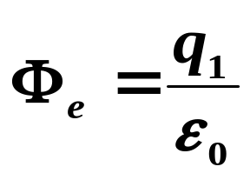
[练习]
②不变化。
①变化。

Slide 15

单选题
3分
A
B
C
D
提交

Slide 16







四、高斯定理的应用 — 电场强度计算方法之二
例题1求无限长的均匀带电直线的场强。
解∶由电荷分布的轴对称性知电场强度分布也具有轴对称性。即在任何垂直于直线的平面内的同心圆周上场强的大小相等，方向垂直直线向外。
取如图的柱面为高斯面,则有:
由高斯定理：

Slide 17








例题2 求无限大均匀带电板的场强。
解∶由电荷分布的面对称性知电场强度分布也具有面对称性。即两侧距平面等距的点场强大小相等，方向与平面垂直。选高斯面如图：
σ 为正时电场强度垂直于板面向外，σ 为负时向里。
无限大带电平板外部的场强为匀强电场。

Slide 18

单选题
3分
A
B
C
D
提交

Slide 19














例题3求均匀带电球面内外的场强。
解:由电荷分布是球对称知场强分布也一定是球对称的。
1、在球内（r < R ），
由高斯定理，
即:
2、在球外( r > R )，
由高斯定理：
Notes:
由电荷分布是球对称知 场强分布也一定是球对称的。即场强的方向总是沿径矢方向,而且在同一球面上各点场强大小相等。

Slide 20
















例题4 求均匀带电球体内、外的电场分布。
解: 1、对球面外，与上题相同。
2、对球面内，取半径为r < R 的球面为
高斯面，由高斯定理：

Slide 21

单选题
3分
A
B
C
D
提交

Slide 22

单选题
3分
A
B
C
D
提交

Slide 23

单选题
3分
A
B
C
D
提交

Slide 24


Slide 25

复习
1、静电场线的性质:
1）起于正电荷（或无穷远）， 终止于负电荷（或无穷远） 。在无电荷处不间断。
2）两条电场线在无电荷 处不相交。
3）静电场电场线不闭合。
2、电通量的定义:
3、高斯定理:
4、求电场强度的两种方法:
1 ) 已知电荷分布，用叠加法计算。
2 ) 利用高斯定理计算。（要求电荷分布具有一定的对称性）

Slide 26


总结：求 的步骤。
1）根据给定的电荷分布，恰当选择电荷元d q 和坐标系。
2）应用点电荷场强公式，写出d q 在场点产生的d E。
注意
1）注意微元及坐标选取的技巧；
2）正确确定积分上下限，有时要统一积分变量。

Slide 27
讨论
1、利用高斯定理能方便的求场强的条件:
电荷分布必须具有一定的对称性。
2、利用高斯定理求场强步骤∶
1 ) 进行对称性分析。由电荷分布对称性→场强分布对称性。
球对称性（均匀带电球面、球体、球壳、多层同心球壳等）
轴对称性（均匀带电无限长直线、圆柱体、圆柱面等）
面对称性（均匀带电无限平面、平板、平行平板层等）
2 ) 合理选取高斯面，使通过该面的电通量易于计算。
球对称性：球面
轴对称性：圆柱面（侧面）
面对称性：圆柱面（底面）

Slide 28
3 ) 计算高斯面内包围的电荷的电量 ( 要注意用积分方法 ) 。
4 ) 用高斯定理求场强。
3、利用高斯定理求场强时，高斯面的选法:
a、高斯面一定要通过待求场强的场点。
b、高斯面的各部分要与场强垂直或者与场强平行。
与场强垂直的那部分上的各点的场强要相等。
c、高斯面的形状应尽量简单。

Slide 29
以上是用高斯定理处理电场的问题方法

Slide 30
讨论
1、利用高斯定理能方便的求场强的条件:
电荷分布必须具有一定的对称性。
2、利用高斯定理求场强步骤∶
1 ) 进行对称性分析。由电荷分布对称性→场强分布对称性。
球对称性（均匀带电球面、球体、球壳、多层同心球壳等）
轴对称性（均匀带电无限长直线、圆柱体、圆柱面等）
面对称性（均匀带电无限平面、平板、平行平板层等）
2 ) 合理选取高斯面，使通过该面的电通量易于计算。
球对称性：球面
轴对称性：圆柱面（侧面）
面对称性：圆柱面（底面）

Slide 31
3 ) 计算高斯面内包围的电荷的电量 ( 要注意用积分方法 ) 。
4 ) 用高斯定理求场强。
3、利用高斯定理求场强时，高斯面的选法:
a、高斯面一定要通过待求场强的场点。
b、高斯面的各部分要与场强垂直或者与场强平行。
与场强垂直的那部分上的各点的场强要相等。
c、高斯面的形状应尽量简单。

Slide 32





例题5 求两个带均匀等量异号电荷的无限大平面的电场。
解:
带正电的极板产生的场强
带负电的极板产生的场强
两板间场强为:
两板外场强为:

Slide 33
小 结
1、静电场线的性质:
1）起于正电荷（或无穷远）， 终止于负电荷（或无穷远） 。在无电荷处不间断。
2）两条电场线在无电荷 处不相交。
3）静电场电场线不闭合。
2、电通量的定义:
3、高斯定理:
4、求电场强度的两种方法:
1 ) 已知电荷分布，用叠加法计算。
2 ) 利用高斯定理计算。（要求电荷分布具有一定的对称性）

Slide 34








思考及讨论题:
1、一个点电荷 q 放在球形高斯面的中心处,试问在下列情况下, 穿过这
高斯面的电通量是否改变?
1) 如果第二个点电荷放在高斯球面外附近。
2)如果第二个点电荷放在高斯球面内.
3)如果将原来的点电荷移离了高斯球面的球心,但仍在高斯球面内.
2、1)如果上题中高斯球面被一个体积减少一半的立方体表面所代替,而
点电荷在立方体的中心,则穿过该高斯面的电通量如何变化?
2)通过这个立方体六个表面之一的电通量是多少?

Slide 35







3、有一个球形的气球,电荷均匀的分布在表面上 。在此气球被吹大的
过程中，下列各处的场强怎样变化？
1)始终在气球内部的点。
2)始终在气球外部的点。
3)被气球表面掠过的点。

